Slide 1
MODULE 1

Slide 2

1. Qu’est-ce que tu regardes à la télé? What do you watch on TV?
1 | 2 | 3 | 4 | 5 | 6 | 7 | 8
À la télé On TV | je regarde I watch tu regardes you watch il regarde he watches elle regarde she watches on regarde we watches | les documentaires documentaries les émissions de sport sports programmes les émissions de télé-réalité reality TV shows les infos news les jeux télévisés game shows les séries series les séries policières police series les séries américaines American series | et and | je regarde aussi I also watch tu regardes aussi you also watch il regarde aussi he also watches elle regarde aussi she also watches on regarde aussi We also watches | les documentaires documentaries les émissions de sport sports programmes les émissions de télé-réalité reality TV shows les infos news les jeux télévisés game shows les séries series les séries policières police series les séries américaines American series | j’aime ça I like that j’aime bien ça I quite like that j’adore ça I love thate | c’est amusant it’s funny c’est génial it’s great c’est intéressant it’s interesting
 |  |  |  | j’ai une passion pour I have a passion for
9 | 10 | 11 | 12 | 13 |  | 1 | 2
mais but | je n’aime pas I don’t like je déteste I hate je ne regarde pas I don’t watch | les documentaires documentaries les émissions de sport sports programmes les émissions de télé-réalité reality TV shows les infos news | les jeux télévisés game shows les séries series les séries policières police series les séries américaines American series | c’est ennuyeux. it’s boring. c’est barbant . it’s boring. c’est nul. it’s rubbish. |  | je ne suis fan de/d’ I am a fan of je ne suis pas fan de/d’ I am not a fan of | documentaires. documentaries. émissions de sport. sports programmes. émissions de télé-réalité. reality TV shows. infos. news. | jeux télévisés. game shows. séries . series. séries policières. police series. séries américaines. American series.

Slide 3
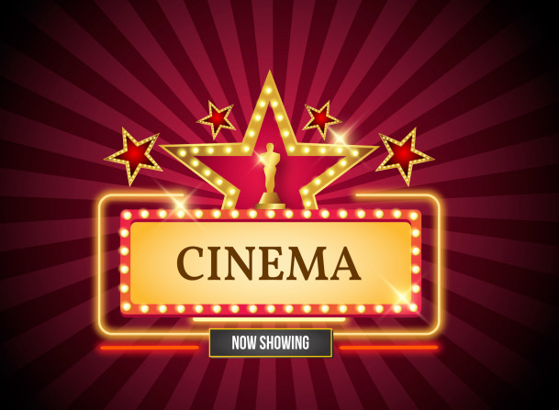
2. Qu’est-ce que tu aimes comme film? What films do you like ?
1 | 2 |  | 3 | 6 | 7
J’aime I like J’adore I love J’ai une passion pour I have a passion for | les comédies comedies les films d’action action films les films d’arts martiaux martial-arts films les films fantastiques fantasy films | les films d’horreur horror films les films de science-fiction science-fiction films les westerns westerns les dessins animés cartoons | mais But | je n’aime pas I don’t like je déteste I hate | les comédies. comedies. les films d’action. action films. les films d’arts martiaux. martial-arts films. les films fantastiques. fantasy films. | les films d’horreur. horror films. les films de science-fiction. science-fiction films. les westerns. westerns. les dessins animés. cartoons.
je suis fan de I’m a fan of | comédies comedies films d’action action films films d’arts martiaux martial-arts films films fantastiques fantasy films | films d’horreur horror films films de science-fiction science-fiction films westerns westerns dessins animés cartoons |  | je ne suis pas fan de I’m not a fan of | comédies comedies films d’action action films films d’arts martiaux martial-arts films films fantastiques fantasy films | films d’horreur horror films films de science-fiction science-fiction films westerns westerns dessins animés cartoons
8 | 9 | 1 | 2 | 3 | 4
Mon film préféré c’est My favourite film is | … … | Mon acteur préféré, c’est My favourite actor is | … … | parce qu’ because | il est he is | grand. tall. petit. small. intelligent. intelligent. | beau. handsome/beautiful. amusant. funny. pauvre. poor. | gentil. nice. riche. rich.
 |  | Mon actrice préférée, c’est My favourite actor is |  |  | elle est she is | grande. tall. petite. small. intelligente. intelligent. | belle. handsome/beautiful. amusante. funny. pauvre. poor. | gentille. nice. riche. rich.

Slide 4

3. Qu’est-ce que tu lis en ce moment? What are you reading at the moment?
1 | 2 |  | 3 |  | 4 | 5 | 6 |  |  | 1
En ce moment At the moment | je lis I read tu lis you read | il lit he reads elle lit she reads on lit we read | une BD a comic book un livre sur les animaux a book on animals un livre d’épouvante a horror story | un magazine sur les célébrités a magazine about celebrities un roman fantastique a fantasy novel un roman policier a thriller | à mon avis in my opinion | c’est it’s | intéressant. interesting. amusant. funny. assez bien. quite good. | passionnant. exciting. génial. great. |  | Mon auteur préféré c’est … My favourite author is…
1 | 2 |  | 3 | 4 | 5 | 6 | 7 | 8 | 9
J’aime aussi I also like | les BD comic books les livres sur les animaux books on animals les livres d’épouvante horror stories | les magazines sur les célébrités magazines about celebrities les romans fantastique fantasy novels les roman policier a thrillers | mais but | je n’aime pas I don’t like je déteste I hate | les BD comic books les livres sur les animaux books on animals les livres d’épouvante horror stories | les magazines sur les célébrités magazines about celebrities les romans fantastique fantasy novels les roman policier a thrillers | à mon avis in my opinion | c’est it’s | ennuyeux. boring. barbant . boring. nul. rubbish.

Slide 5
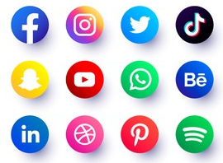
4. Que fais-tu quand tu es connecté? What do you do when you are online?
1 | 2 | 3 | 4 | 5
Quand je suis connecté When I am online | d’habitude usually souvent often quelquefois sometimes une fois par semaine one a week tous les jours everyday | j’envoie des e-mails. I send emails. je fais des recherches pour mes devoirs. I do research for my homework. je fais des achats. I buy things. je fais des quiz. I do quizzes. je joue à des jeux en ligne. I play games online. je lis des blogs. I read blogs. | je trouve ça I find that à mon avis c’est in my opinion it is | chouette great génial great pratique pratical stupide stupid barbant boring intéressant interesting amusant funny

Slide 6

5. Où vas-tu quand il fait beau? Where do you go when the weather is nice?
1 | 2 | 3 |  |  | 4 | 5
Quand When | il fait beau it’s nice il fait froid it’s cold il fait chaud it’s hot il pleut it’s raining | je fais du VTT I do mountain biking je fais du skate I do skateboarding je fais du bowling I go bowling je regarde des DVD I watch DVDs je vais au café I go to the café je vais au cinéma I go to the cinema je vais au parc I go to the park je joue au foot I play football je joue au basket I play basketball je surfe sur Internet I surf the internet | tu fais du VTT you do mountain biking tu fais du skate you do skateboarding tu fais du bowling you go bowling tu regardes des DVD you watch DVDs tu vas au café you go to the café tu vas au cinéma you go to the cinema tu vas au parc you go to the park tu joues au foot you play football tu joues au basket you play basketball tu surfes sur Internet you surf the internet | on fait du VTT we do mountain biking on fait du skate we do skateboarding on fait du bowling we go bowling on regarde des DVD we watch DVDs on va au café we go to the café on va au cinéma we go to the cinema on va au parc we go to the park on joue au foot we play football on joue au basket we play basketball on surfe sur Internet we surf the internet | je trouve ça I find that à mon avis c’est in my opinion it is | chouette. great. génial. great. intéressant. interesting. amusant. funny. barbant. boring. ennuyeux. boring. nul. rubbish.

Slide 7
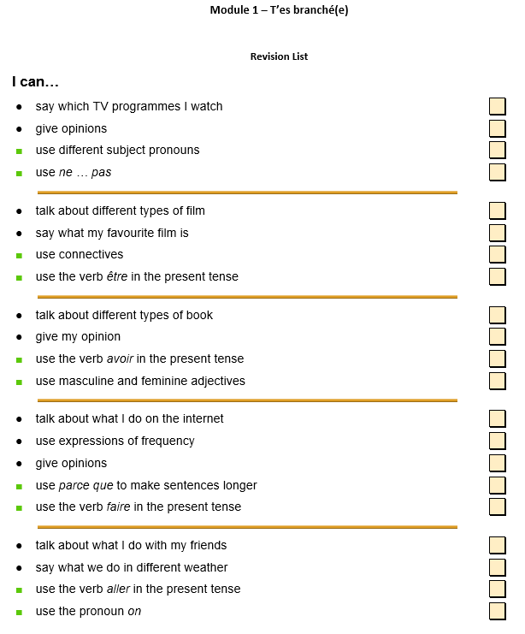

Slide 8
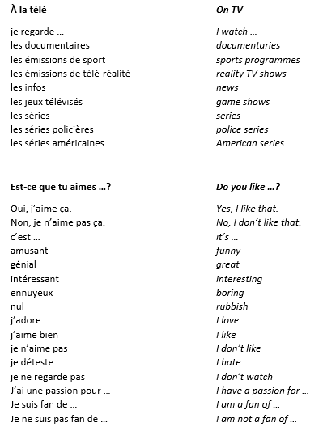
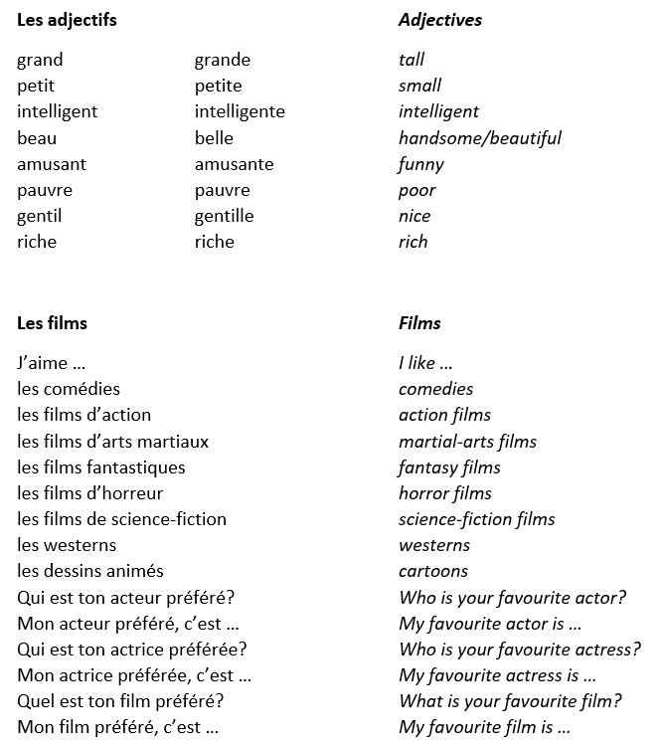

Slide 9
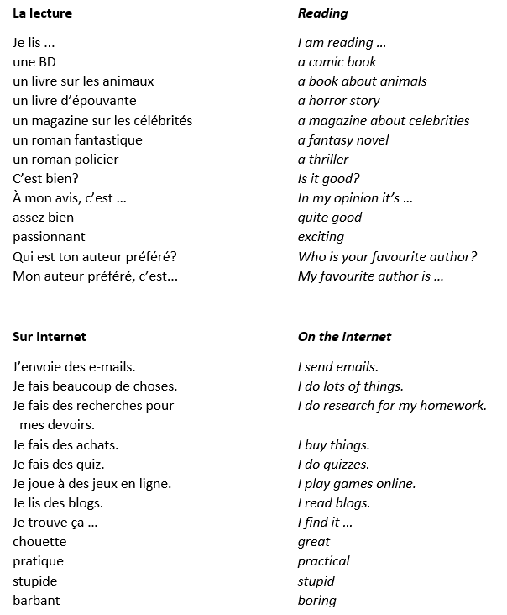
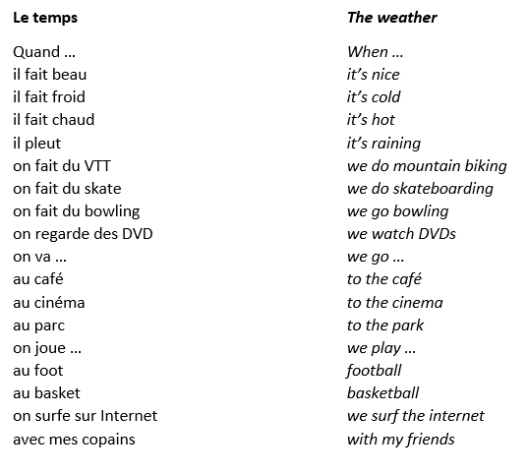

Slide 10
